Slide 1
Shopping

Slide 2
https://www.menti.com/al4smff67dje Code: 1755 9484
Shopping

Slide 3
Gehen Sie normalerweise selbst einkaufen? Was kaufen Sie?

Slide 4
https://www.menti.com/al4smff67dje Code: 1755 9484
Bevorzugen Sie Online- Shopping oder im stationären Handel-Einkäufe?

Slide 6
Partneraufgabe
Befragen Sie die Person, welche Art des Einkaufens sie bevorzugt und warum, und nennen Sie mindestens drei Gründe.

Slide 7
Reflektion

Slide 8
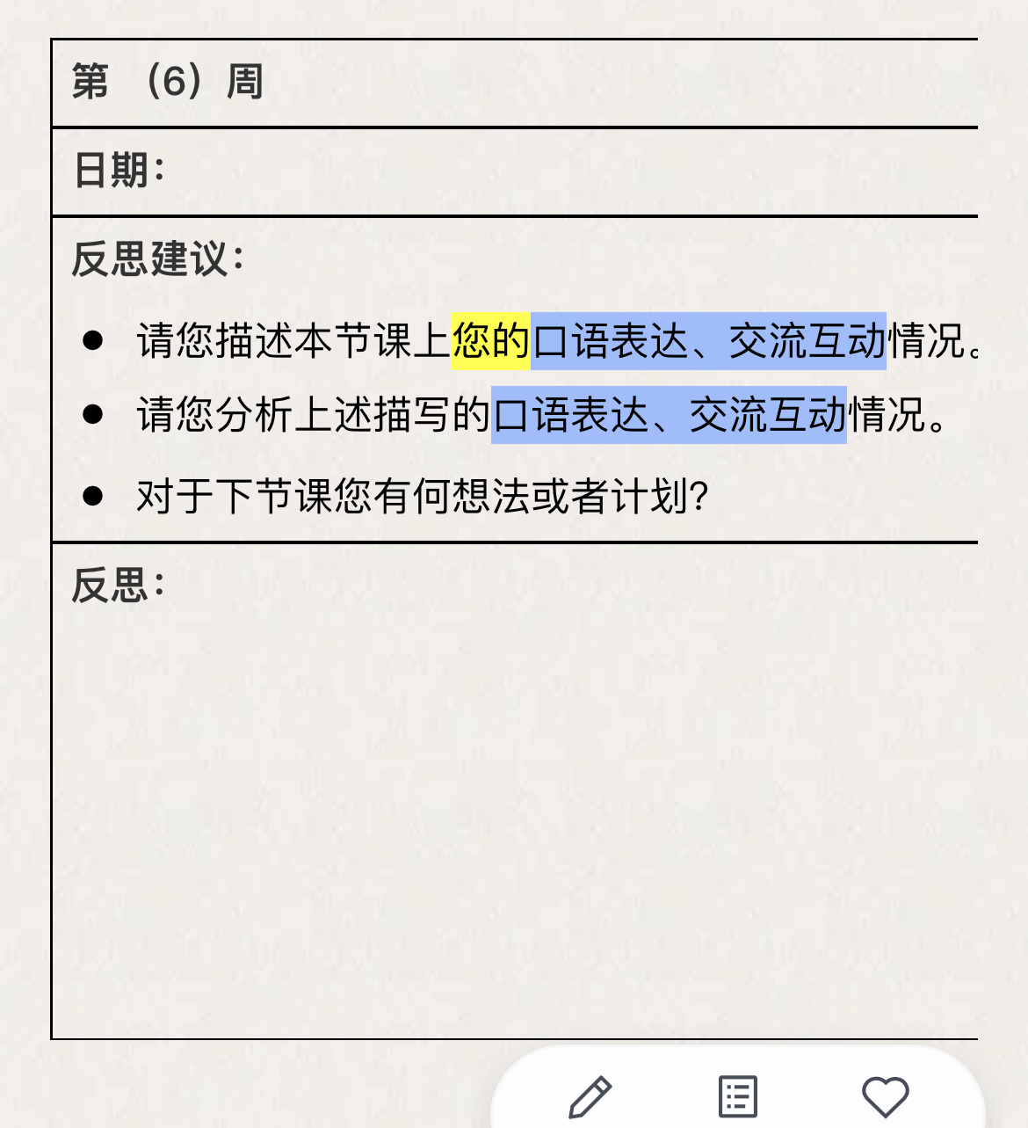

Slide 9
Vielen Dank!

